Slide 1

ＩＴＣＡフォローアップ研修
ITCのための使ってわかる「IoT」実践講座
RaspberryPiPicoを使って、Python・センサ技術の入門
プログラム未経験者でも安心、ChatGPTを使ってpyhtonコード作成
企画・編集
特定非営利活動法人 ＩＴコーディネータ協会

Slide 2

◆講師プロフィール
自己紹介
林 光邦（はやし みつくに）
経済産業省推進資格 ITコーディネータ
情報セキュリティマネジメント
Mail: webern86@gmail.com
略歴
愛知県生まれ
1993年(平成5年) 大学(機械工学科)卒業後、自動車部品メーカー勤務
中部ハイテクセンター(CHC) (名古屋産業科学研究所）に派遣を経て、測定装置作成、 システムエンジニアとして生産管理・工場内物流等、製造業に関するシステム化業務に従事
主な職歴
保全業務の効率化として、設備診断(予防保全)：微小電力、振動センサ等を利用してた設備診断システムの開発
設備保全管理システムの開発
トヨタ生産方式に基づいた生産管理システム・工場内・他社間など物流管理システム
トレーサビリティ管理システムの開発・導入
ハンディターミナル（2Dコード）を用いたシステム開発・導入

Slide 3
研修プログラムの概要（スケジュール）
◆座学
１.はじめに
1.1 この講座の目的と対象者
1.2 本講座とPGLとの関係
1.3 この講座で学べること
２.IoTとは
３.スマートファクトリー
3.1 スマートファクトリーとは
3.2 スマートファクトリーの見え方
3.3 スマートファクトリー化へのステップ
3.4 IoT導入の流れ
3.5 人材育成
４.RaspberryPi Picoと開発環境準備
4.1 Raspberry Pi
4.2 Raspberry Pi Pico
4.3 Raspberry Pi とPico 比較
4.4 開発環境 MicroPython
５.Pythonとは
６.RaspberryPi以外の機器紹介
◆演習
7.Pythonプログラミング (省略あり)
7.1 はじめてのPython
7.2 関数の作成
7.3 他のファイルから関数利用（import）
8.演習
・はじめに 使用するボード説明
・演習０・１ Lチカ + 自動起動
・演習２ SW入力
・演習課題 ３回路スイッチ
・演習３ ブザー制御（トランジスタ利用）
・演習４ PWM制御 (LED)
・演習５ アナログ入力・A/Dコンバーター
・演習６ 気温測定(Thermometer)
・演習７ サーボモータ(SG90)
・演習８ 超音波センサー
・演習９ グラフィックディスプレイ
・演習10 自由課題
・おまけ ライントレースカー・自作ボード作成等

Slide 4
1.1 この講座の目的と対象者
・講座概要
ITCとして第４次産業革命・スマートファクトリー化の担い手となるための実践体験講座です
経営者とITの架け橋であるITCとして、主要技術であるIoTプロジェクトを進める上で、
必要な知識として、IoTの概要・センサー技術・画像処理を使った問題解決までの実践的な知識、
留意点についての理解を伸ばす
簡単なシステムを実際に作ることで、IoTシステムやセンサー技術を理解し、ビジネスへの
応用力を養います
・講座PR
IoTに関する技術解説・取り巻く現状への理解
プロジェクト導入に関する実践的な知識の習得
ラズパイとセンサーを使って、より実践的な技術への理解の推進
マイコンボードの体験を通して、使用方法
開発言語：Pythonを使った体験ができます
・受講対象
IoTのための要素技術について、体験したい方、RaspberryPi Picoの概要について学習したい方
スマートファクトリーの実現に向けての第一歩を学習したい方
RaspberryPi Picoを通してマイコンボード・自作IoT機器を作成したい方

Slide 5
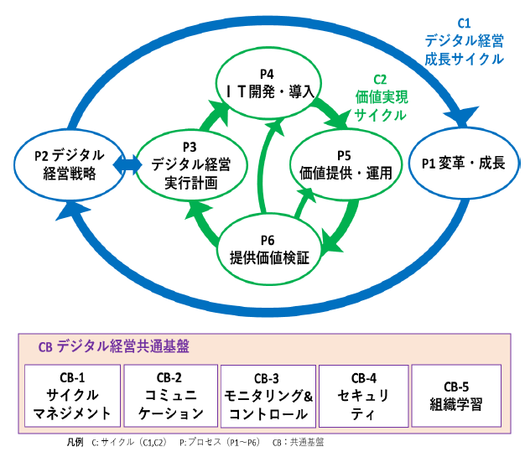
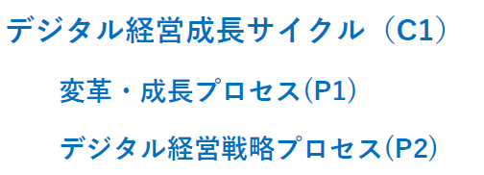
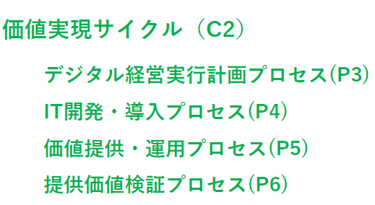
1.2 本講座とＰＧＬ４との関係
IT経営推進プロセスガイドラインVer.4.0対応
（特定非営利活動法人 ITコーディネータ協会）をもとに作成
受講者のKGI
受講者のKPI
IoTの導入支援ができる
・スマートファクトリー・IoTの概要が説明できる
・センサー技術・小型PCの活用方法の概要が
説明できる
・IoT技術を利用した課題解決ができる
・体系的なIoTの技術が身につく

Slide 6
1.3 この講座で学べること
IoT・スマートファクトリーの基礎知識
IoT導入の目的
IoTを活用するには、どのように進めていくのかについて
今回使用するRaspberryPi Pico とPythonの基礎知識
開発環境の構築 RaspberryPiCOとPC環境作成
RaspberryPicoの操作に必要な設定・機器の準備
基本的なPythonプログラミング
RaspberryPicoを使ったデータ入出力
LED・スイッチを使ったデジタル信号入出力の方法
アナログ信号入力処理方法など
応用 RaspberryPicoを使用した機器
ライントレースカーへの応用
自作基板作成の方法

Slide 7
2 IoTとは
IoT(Internet of Things)の略でモノのインターネット
モノがインターネットを経由して通信すること
従来
インターネットは、コンピュータ同士で通信・接続するもの
主にパソコンやサーバー等のIT関連機器が接続されていた
現在
情報機器スマートフォン・タブレット端末も接続される
テレビやデジタルカメラ、スマートスピーカー等のデジタル情報家電をインターネットに接続する
流れが増加している
今までインターネットにつながっていなかったモノをつなぐことを、
IoT(Internet of Things) モノのインターネットと呼ぶ
インターネットがあらゆるモノが、コミュニケーションするための情報伝送路になりつつある

Slide 8

2 IoTとは
１．つなげる
製造現場や各現場などの末端から情報（データ）を集めるために、情報機器などをネットワークに「つなげる」こと
２．あつめる
つなげた各末端末機器からあがってくる様々なデータをパソコンやクラウドコンピュータなどに「あつめる」こと
３．活用する
パソコンやクラウドコンピュータに集まったさまざまなデータを何かに「活用する」こと
レベル１：見える化
現状の把握に活用する
現場で何がおきているかをまず捉えることである
レベル２：改善・全体管理
見えた状況をもとに全体的な管理や改善を行う
レベル３：付加価値創出
新たな付加価値創出に活用する

Slide 9
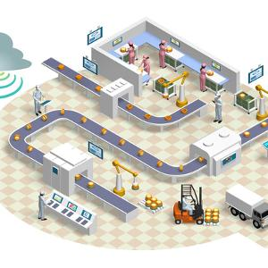
3 スマートファクトリー
3.1 スマートファクトリーとは
スマートファクトリー (Smart Factory) とは、
ドイツ政府が提唱するインダストリー4.0を具現化した形の先進的な工場のことを指す。
センサや設備を含めた工場内のあらゆる機器をインターネットに接続 (IoT：Internet of things) し、
品質・状態などの様々な情報を「見える化」し、情報間の「因果関係の明確化」を実現し、
設備同士 (M2M：Machine to Machine) ないし設備と人が協調して動作する (Cyber-Physical System)
ことにより実現する。
ウィペディアより
工場内のあらゆる機器や設備・工場内で行う人の作業などのデータをIoTなど活用して
取得・収集し、このデータを分析・活用することで新たな付加価値を生み出せるように
している工場
デジタルデータ活用により業務プロセスの改革、
品質・生産性の向上を
継続発展的に実現する工場

Slide 10
3 スマートファクトリー
3.2 スマートファクトリーの見え方 現場視点と経営視点
スマートファクトリーは対象とする範囲が非常に広く、今までの製造部門や枠組みで考えると、複数の部門にまたがることが多い
それぞれの部門や立場から見た「スマートファクトリー」
スマートファクトリー化の流れも、大きく捉えるとDXの一翼を担う取り組みのひとつ
最終的には企業活動として全ての活動がデジタル化されて、データやシステムが
全て連動するようになるのが 「ありたい姿（ビジョン）」
ありたい姿（企業）に近づくために、現場・経営視点、複数の部門で描く
スマートファクトリーを理解し、一致させながら進めてくことが重要
それぞれの視点
・製造現場の改善
・サプライチェーン
・エンジニアリングチェーン
・ビジネスと経営
IoT
デジタル化されていない部分・デジタル化されているがシステムなどと連携できていない部分を改善

Slide 11
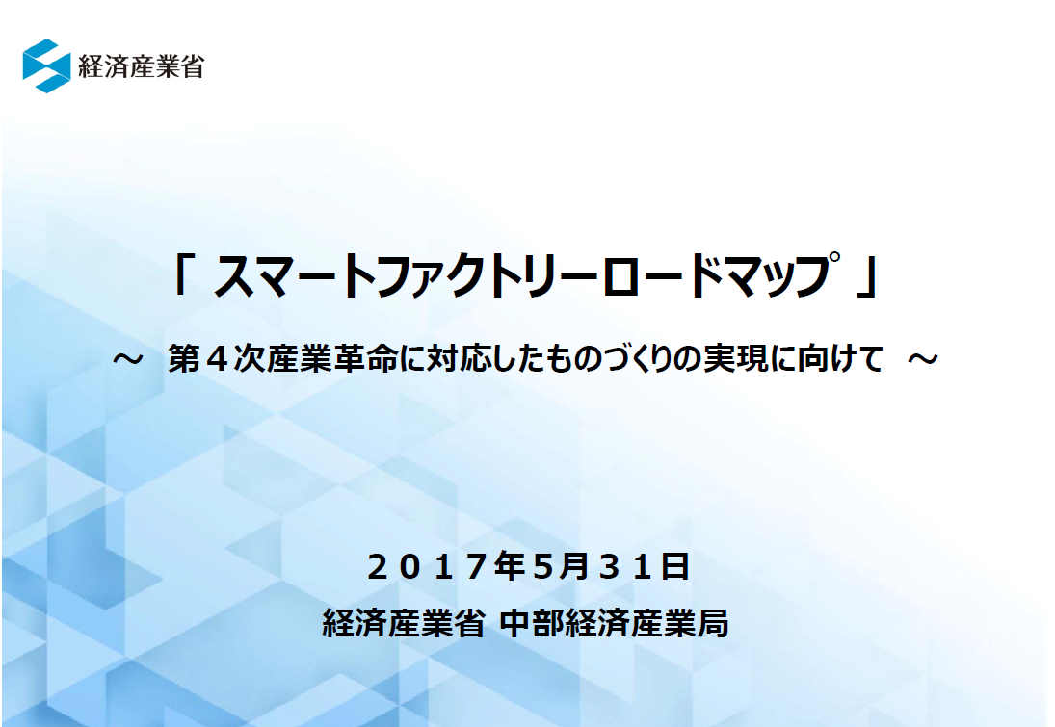
3 スマートファクトリー
3.2 スマートファクトリーの見え方 現場視点と経営視点
スマートファクトリー(IoT)化に関するギャップ
現場視点
設備・製造ラインの見える化・改善効果
経営視点
製造現場のデータを把握できるようになった後のデータ活用
全体最適視点をイメージしながら、活動は各部門で具体的に進める必要がある
スマートファクトリーは、主に工場のIoT化について語られることが多いが、 必ずしも工場だけに注視せず、設計・製造・物流など全体プロセスをデジタル化することが必要
工場の可視化 ⇒ スマートファクトリー化の第一歩
工場への「IoTの導入」
https://www.chubu.meti.go.jp/b21jisedai/report/smart_factory_roadmap/roadmap.pdf

Slide 12
3 スマートファクトリー
3.3 スマートファクトリー化へのステップ
工場の可視化 ⇒ 「IoTの導入」
背景
安価なセンサー・ネットワーク周り、クラウドソリューションなどから比較的簡単に導入できるようになった
期待できる効果
・稼働状況の把握
・故障状況の把握
・製造状況の把握
・人や搬送機器の動きの把握
・作業者の作業動態の把握
期待できる効果 ⇒ 生産性の向上
ライン全体の生産性を知るために、それぞれの設備単位や人の作業単位での生産性を把握
ライン全体のボトルネックを知る
生産性の低い箇所を見つけ、「改善」「ムダを省く」
ライン全体 ⇒ 工場全体 ⇒ 工場同士
労働生産性の向上

Slide 13
3 スマートファクトリー
稼働状況の把握
・故障対応の把握 ⇒ 故障の原因を分析して故障前に修繕できれば設備を止めない
・設備にアラームが発生した時のアラーム内容
⇒ 適切な作業員へ指示することでダウンタイムの縮小
・設備ごとの稼働率・異常停止回数
⇒ 設備のメンテナンス状況を確認、必要なメンテナンスを行う体制
・ラインごと・工場全体の設備稼働状況
⇒ ライン間での生産性比較、改善すべきラインや改善の他への展開
故障状況の把握
・設備の稼働履歴からどのような運用されているのか
実際に稼働しているとき、加工してる時の電流値や負荷から状態
⇒ 故障による停止原因を追究することで対応策がわかる
設備停止を防ぐ
設備が止まらないことで、設備効率の向上
予知保全と合わせて、止まらない設備への取り組み

Slide 14
3 スマートファクトリー
製造状況の把握
・ライン管理者・作業者自身が計画通りに作業ができているか遅れているかがわかる
計画からの遅れを少しでも早く察知する
⇒
作業者に対して、生産計画に対する目的意識の向上
同じ設備での違いを比較・改善へ
残業を減らし労務費を低減へ
人や搬送機器の動きの把握
・工場内の、人や搬送機器の滞在時間に対するヒートマップや動線表示
・エリア別の人や搬送機器の移動距離や滞在時間をグラフ等で表示
⇒
工場内に作業員を最適配置
搬送機器の効率的な運用
作業手順の見直し
熟練工の動きを再現できれば効率的な動きができ、ムダな動きが減らせる
作業のはやい人・遅い人で、どのような傾向・差があるのか分析ができる

Slide 15

3 スマートファクトリー
作業者の作業動態の把握
・搬送作業・ピッキングルートにかかる距離や時間と導線を改善した場合の距離や時間
⇒
ルートやピッキングの位置・方法の見直しによる作業時間の短縮
熟練者と非熟練者の作業の切り分けや、非熟練者の未熟部分の訓練により
作業効率・スピードを向上させる
スマートファクトリー・IoT化 メリット・デメリット
メリット
・状況の可視化・管理の一元化
・品質の安定化
・在庫、材料の管理（生産リソースの削減）
・多様なニーズへの対応
デメリット
・導入にあたってハードルが高い
・システム構築の難しさ
・メンテナンスのための人材確保（それぞれの専門知識）

Slide 16

3 スマートファクトリー
結果の反映 自動制御
データ分析
経営の効率化・変革の手段
可視化
IoT化
様々な問題解決
データ化
何のデータをどの粒度で取得するか
結果を達成するために、それぞれの目的から逆算して、必要な情報・データを決めてデータ収集
「データ化」へのハードルが一番高い
取得すべきデータが目的によって異なる場合もある
問題解決に活用できる、さまざまなセンシングや端末など、IoTツールの選択が必要

Slide 17
3 スマートファクトリー
3.4 IoT導入の流れ
導入ステップ
本番移行
検証プロジェクト
試作プロジェクト
プランニング
目標設定
本番プロジェクト開始へ
よりコンパクト・スピード感
何のためにIoTを導入するか目標の明確化
解決すべき課題・問題点を明確化
課題解決にIoTをどのように活用するのか
どのプロセスにどのデータを活用していくのか
小さい規模で実証を繰り返し検証
データ取得方法、見える化、分析などによる検証
実機・実装して検証など

Slide 18
3 スマートファクトリー
3.５ 人材育成
スマートファクトリー化は製造業にとって大きな関心事であるにもかかわらず、
なかなか成果がでない課題を抱えている
「デジタル技術への知見」・「製造技術への知見」を併せ持つ人材が非常に少ない
将来的になあるべき姿としては、両方をカバーできる人材を育成していく必要がある
現実的には、
製造現場とデジタル技術、それぞれの専門家同士が対等の形で組み合わせても、それぞれの主張がぶつかり合う場合が避けられない
現場の専門家
デジタル技術の
専門家
三位一体
正しく進めらない事態の発生もある
推進者
（交通整理役）
「推進者」の役割
円滑にすすめるために、スマートファクトリー化の本質的な目的を保ったうえで、両者の考え方をすり合わせた、言葉などを翻訳しながら推進する調整役

Slide 19
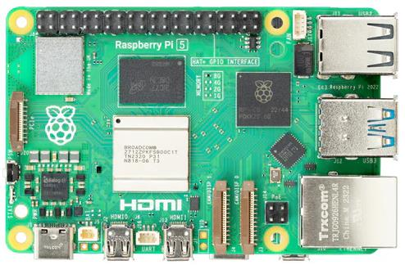

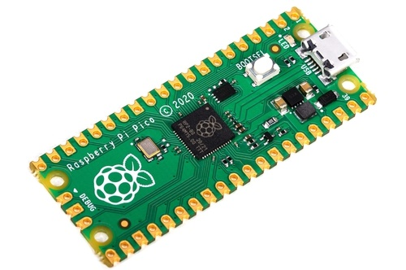
4 RaspberryPi Picoと開発環境準備
4.1 Raspberry Piについて
Raspberry Piとは、ARMプロセッサを搭載したシングルボードコンピュータ
IoT機器として趣味や業務に広く用いられて、「ラズパイ」という愛称でも人気
特徴
小型で低コスト
いろいろなOSが使用可能
GPIOがありハードウェアとつなげやすい
Raspberry Pi 5 8GB
4.2 Raspberry Pi Pico
2021年1月 ラズベリー財団が(当時)500円のマイコンボード
「RaspberryPi Pico」をリリース
特徴 （メリット）
さらに小型・低コスト
OSを使用しないモデル ⇒ 機動性が高い・安定動作
補足
OSを起動するまで待つ必要がないため、電源を入れたらすぐに動かせる
OSも問題、複雑なタスクを抱えないので、動作も安定している
予期しないトラブルなど、負荷の高い処理が続くとプリーズする恐れが少ない
(デメリット）
開発の難易度が高い ← RaspberryPi / RaspberryPi ZEROと比較すると
用途が限られる

Slide 20
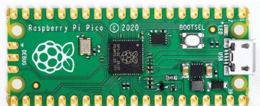
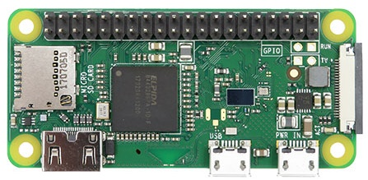
4 RaspberryPi Picoと開発環境準備
参考 RaspberryPi 比較
OS | 非搭載 | 搭載 | 搭載
CPU | 133MHz ダブルコア | 1GHz シングルコア | Cortex-A72/1.8GHz X 4基
RAM | 264KB | 512MB | 8GB(最大)
Wi-Fi | 接続可能(Wシリーズ) | 接続可能(Wシリーズ) | 接続可能
Bluetooth | 接続可能(Wシリーズ) | 接続可能(Wシリーズ) | 接続可能
起動時間 | 瞬時 | 約60秒 | 約20秒
RaspberryPi Pico
RaspberryPi Zero
RaspberryPi5
Raspberry Pi 5 8GB
2022/07発売

Slide 21
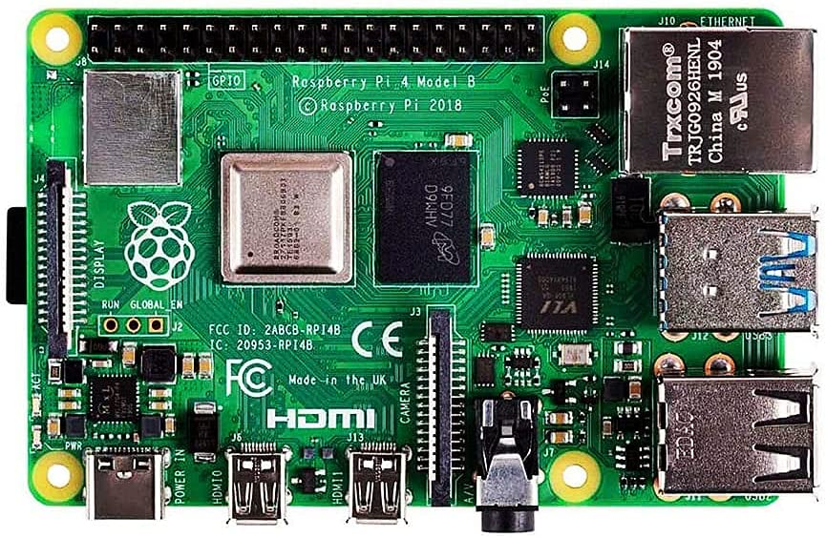


4 RaspberryPi Picoと開発環境準備
RaspberryPi との違い （OS搭載・非搭載編）
RaspberryPi・zero
Raspberry Pi OSデスクトップ
SDカード
USB キーボード
RaspbianなどOS
USB マウス
必要なものを接続して、電源を入れる
HDMI モニター
数秒後、起動
開発から実行までラズパイ単体で可能
RaspberryPi Pico(マイコンボード)
開発環境 Thonnyなど
ファームウェア
USBケーブル
Pico単体では開発できない
プログラム

Slide 22
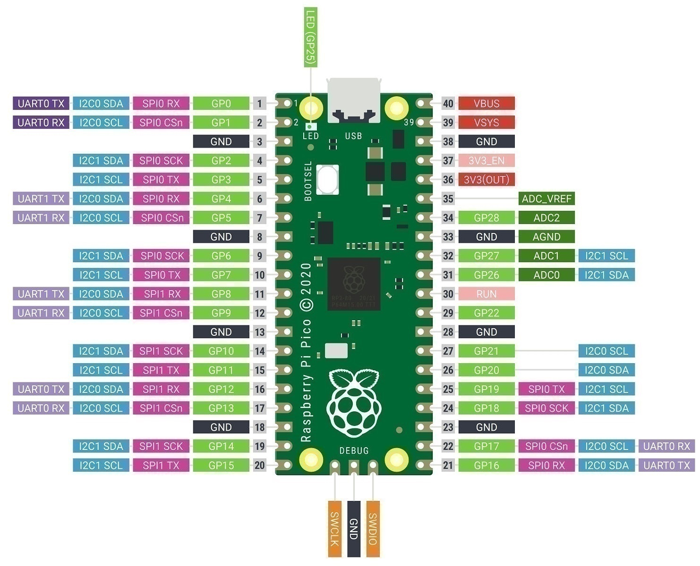
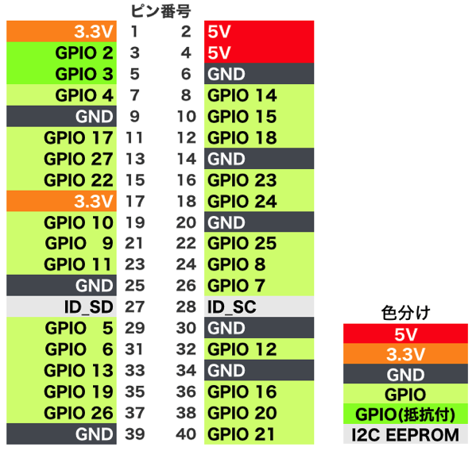
4 RaspberryPi Picoと開発環境準備
RaspberryPi との違い （GPIO編）
RaspberryPi Pico
RaspberryPi・Zero
40pin ピン配置の違いに注意が必要

Slide 23
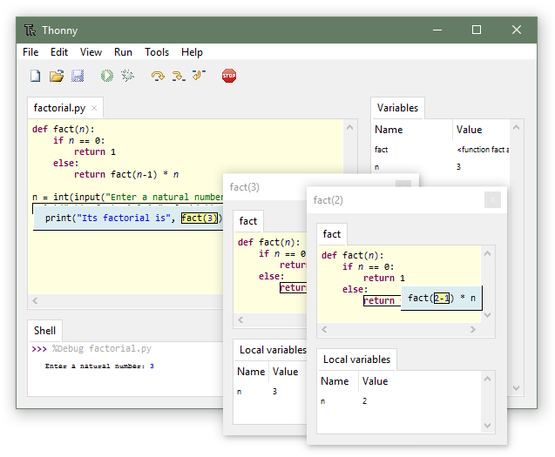
4 RaspberryPi Picoと開発環境準備
開発環境準備 MicroPython編
Python統合開発環境をPC上に準備
Picoにアップロード
Thonny
USB シリアル通信
Flashメモリ
MicoroPython
ファームウェア（UF2ファイル）
Python統合開発環境Thonyセットアップ
Thonnyのホームページから、自分のPC（OS）にあったソフトウェアをダウンロード
Thonny-3.3.x.exe をダウンロードし、指示に従ってインストール
Windows用 Thonny-3.3.13.exe ダウンロード済み
統合開発環境Thonny
＊ パソコン上の開発環境Thonnyで、Python言語を使ってソースコードを記述し、Picoへ転送してプログラムを実行する
MicroPyhonは、Python言語を機械語に翻訳するマイコン用ファームウェアであり、プログラム言語ではありません
MicroPythonをあらかじめ書き込んでおくと、Pythonで書いたソースコードをそのまま、Picoへ送り込むことができ、
１行づつのPython言語をCPUが理解できるバイナリコード(機械語)に変換してくれます

Slide 24
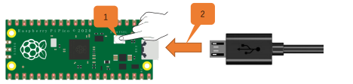
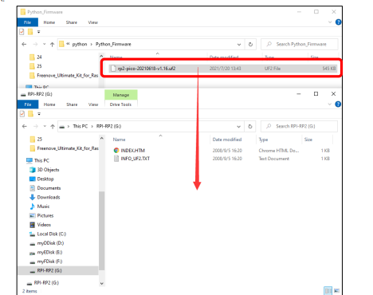
4 RaspberryPi Picoと開発環境準備
Pico本体に、ファームウェアを書き込む
MicroPtythonで作成したプログラムをPicoで動かすためには、MicroPythonに対応したファームウェアを書き込む必要がある
・エクスプローラー上で書き込む（こちらを使用）
・Thonnyを使用して書き込む
エクスプローラー上で書き込む
Picoにある「BOOTSEL」ボタンを押しながらUSBケーブルでPicoとPCを接続する
ドライブとして認識されたPicoに、事前にダウンロードした「rp2-pico-20220618-v1.19.1.uf2」をコピーする
コピーすることで、ファームウェアが書き込まれる
自動的に、Picoが再起動する
こちらからuf2ファイルはダウンロードできます
https://www.raspberrypi.com/documentation/microcontrollers/

Slide 25
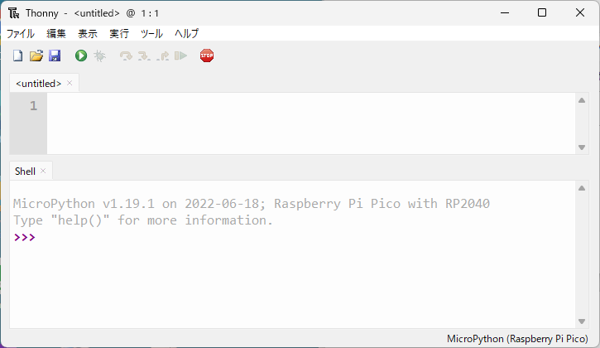
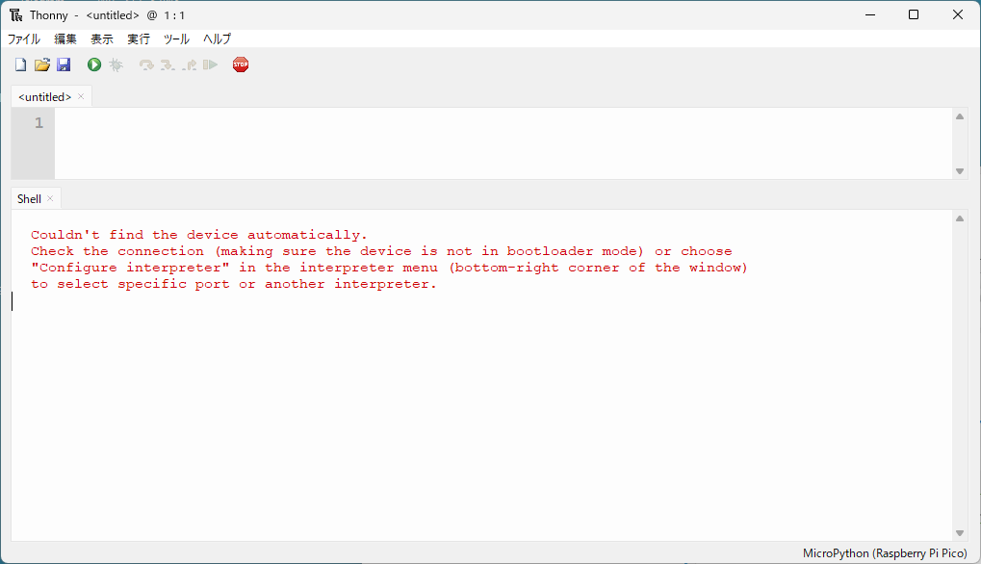
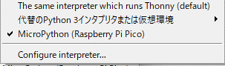
4 RaspberryPi Picoと開発環境準備
統合開発環境 Thonny起動
PCとPicoをUSBで接続後、Thonnyを起動すると、上下に２つのフレームがあるウィンドウが開きます
コードエディタ
シェル
プロンプト
プロンプト>>>“が表示されたら、
Picoとの通信が可能な状態
通信設定
注意
今回 Picoを選択
インタプリンタ設定
接続されていないとエラーが表示されます

Slide 26
5 Pythonとは
5.1 Python とは
Pythonというプログラム言語です
さまざま分野で使われ、極めてパワフルな動的プログラム言語です
特徴
とてもクリーンで読みやすい文法（統一感） ← 他の人のソースコードが理解しやすい
強力なイントロスペクション機能（内省） ← 関数・変数およびオブジェクトは、使用して分析可能
直感的なオブジェクト指向
手続き型のコードによる、自然な表現
パッケージの階層化もサポートした、完全なモジュール化サポート ← 専門的な知識がなくても活用することができる
例外ベースのエラーハンドリング
高レベルな動的データ型
事実上すべてのタスクをこなせる、広範囲に及ぶ標準ライブラリとサードパーティのモジュール
拡張とモジュールはC/C++で書くのが容易
アプリケーションに組み込んでスクリプトインターフェースとして利用が可能
＊他の言語より実行が遅く、実行速度が重要視されるようなシステム開発には向かない
そもそもRaspberryPi のPi は、Pythonをイメージして名付けられたと言われているので、
RaspberryPiで利用しやすい

Slide 27

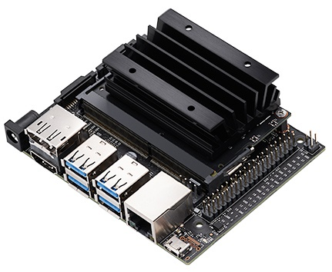
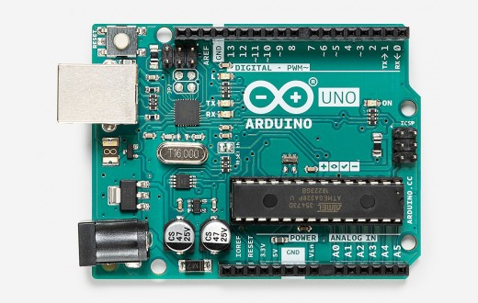
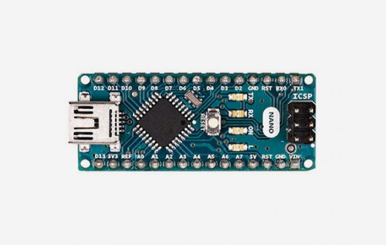
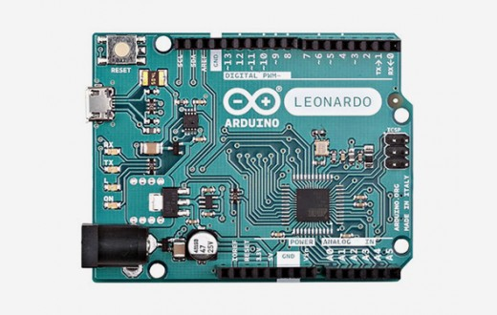
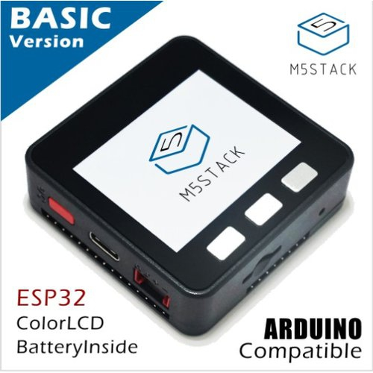
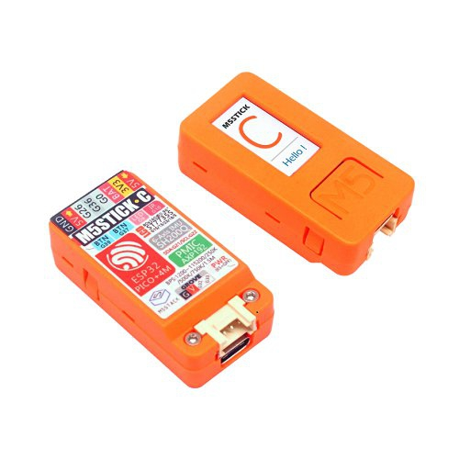
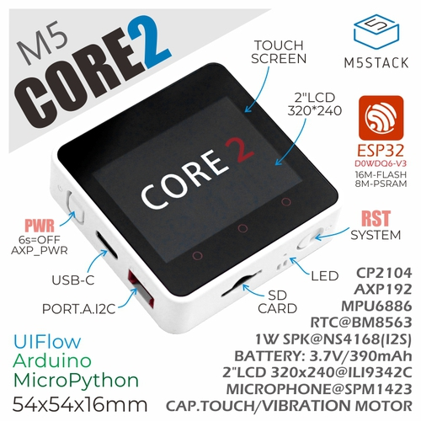
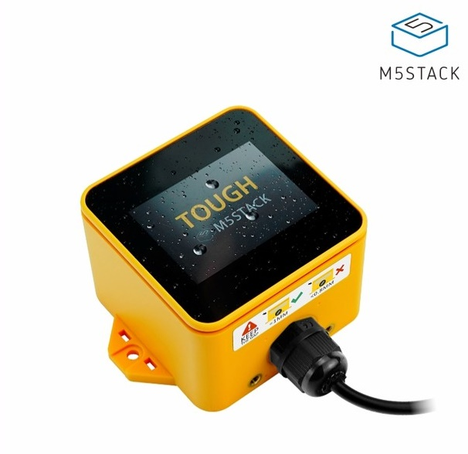
6 RaspberryPi以外の機器について
シングルボードPC・マイコンボードなど
JETSON NANO
画像の分類、物体検知、セグメンテーション、および音声処理のようなアプリケーションにおいて複数のニューラル ネットワークを並列に実行できる、小型でパワフルなコンピューターです
Arduino Products
ハードウェアの上で動作するソフトウェアの開発用にC言語ベースのシンプルな言語
Arduino uno
Arduino nano
Arduino leonardo
M5Stack Basic
M5StickC
M5Stack Core2 IoT開発キット
M5Stack Tough ESP32 IoT開発キット

Slide 28
演習

Slide 29
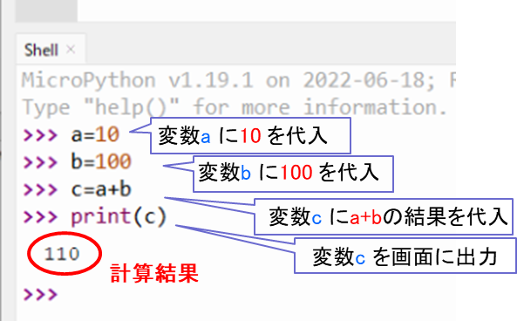
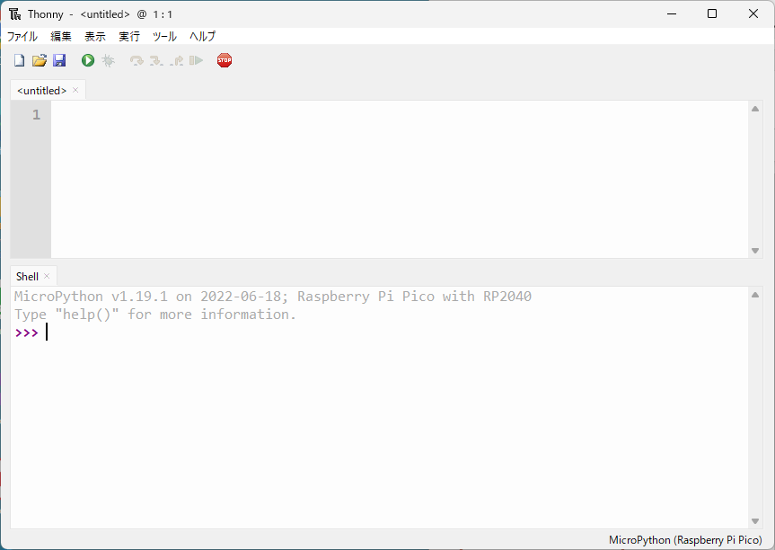
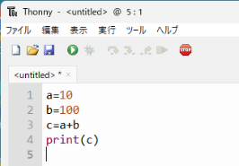
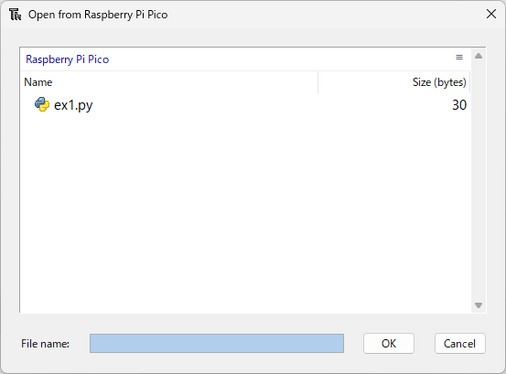
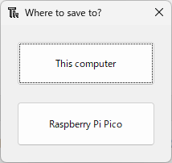
７ Pythonプログラミング
7.1 はじめてのPython
ex.演算（足し算）した結果を表示してみましょう
統合開発環境 Thonny起動
1.シェルで実行
シュルに記入します
Thonny起動
コードエディタ
シェル
プロンプト
2.コードエディタで実行
エディタに記入します
プログラムをファイル名を付けて保存します
プログラム実行
プログラム停止
入力後、プログラムを実行へ
実行ボタンを押す
Pico以外に実行環境がある場合
今回は、こちらを選択
次頁へ

Slide 30
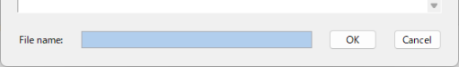
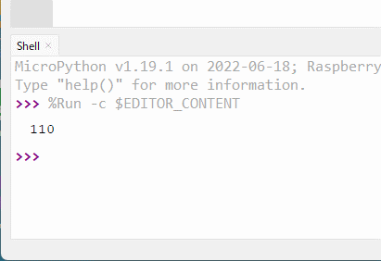
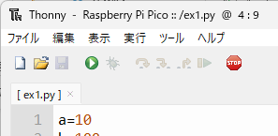
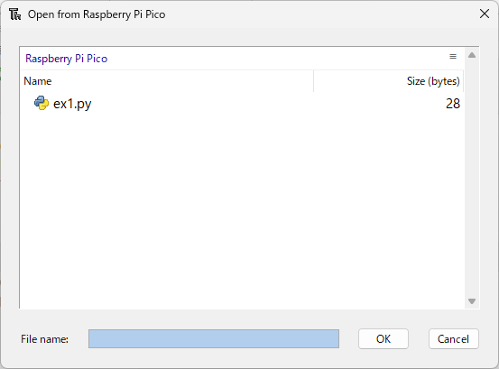
７ Pythonプログラミング
7.1 はじめてのPython
ex.演算（足し算）した結果を表示してみましょう
プログラムをファイル名を付けて保存します
ex1.py
今回、ex1.pyを名前を付けて保存
シェルに表示される
処理結果
？保存したファイルは、どこに保存されているのか
Open from raspberrypi pico
保存されていることが確認できます

Slide 31
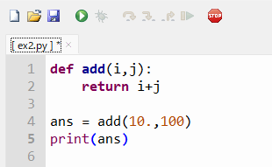
７ Pythonプログラミング
7.2 関数の作成
よく使う処理を繰り返して使えるようにしたい
関数作成
今回は、足し算の関数化
def ： 関数を定義する
関数
i,j ： 引数
return ： 戻り値 (結果を返す)
今回、ex2.pyを名前を付けて保存

Slide 32
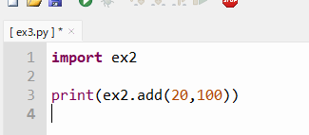
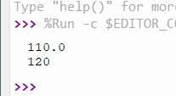
７ Pythonプログラミング
7.3 他のファイルから関数を呼び出して実行（import）
よく使う処理を繰り返して使えるようにしたい
関数作成
他のファイル再利用
import ：
モジュール・パッケージ・ライブラリ(既存のプログラム)を再利用する
ex2 add関数を利用する
今回、ex3.pyを名前を付けて保存 ⇒ 実行
問題？？？
関数は再利用したいが、この結果は不要
実行結果
ex3を実行するとex2の結果も表示されてしまう
ここだけ表示したい
対応方法
次頁

Slide 33
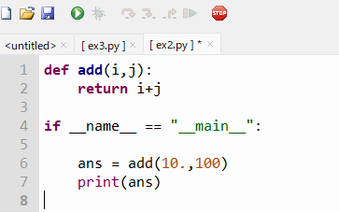
７ Pythonプログラミング
7.3 他のファイルから関数を呼び出して実行（import）
関数のみ再利用したい為、ex2.pyを修正
1行追加する
if __name__ == “__main__”:
関数として再利用する時に、
実行されたくない部分を以下に記述
このifブロックは、ファイル実行時にだけ実行するブロック
モジュールをimportして使うとき、ifブロックは実行されない

Slide 34
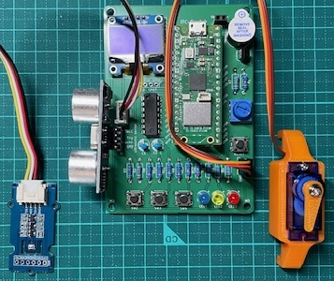
８ 演習 はじめに
演習用ボート(Rev1.4) 主な機能
RaspberryPi Pico本体
LCDディスプレイ128X64 OLED
SSD1306 I2C
サーミスタ(温度計)
圧電スピーカー
超音波距離センサー
可変抵抗(アナログ入力)
サーボモーター(SG90)
単色LED(青・緑・赤)
スイッチ(チャタリング防止なし)
Grove BMP280 (I2C)
スイッチ(チャタリング防止あり)

Slide 35
８ 演習 はじめに
演習用ボート ピン配置
GP00 | SSD1306 SDA | VBUS
GP01 | SSD1306 SCL | VSYS
GND |  | GND
GP01 |  | 3V3_EN
GP03 |  | 3V3
GP04 |  | ADC_VREF
GP05 |  | GP28
GND |  | AGND
GP06 | 拡張Pin | GP27 | サーミスタ（温度計）
GP07 | 拡張Pin | GP26 | 可変抵抗
GP08 | 拡張Pin | RUN | リセットSW
GP09 | 拡張Pin | GP22
GND |  | GND
GP10 |  | GP21
GP11 | 超音波センサー Trig | GP20 | ブザー
GP12 | 超音波センサー echo | GP19 | サーボモータ
GP13 | スイッチ チャタリング防止あり | GP18 | LED 赤
GND |  | GND
GP14 | スイッチ チャタリング防止あり | GP17 | LED 緑
GP15 | スイッチ チャタリング防止なし | GP16 | LED 青
次ページで説明
ボード使用

Slide 36
８ 演習 はじめに
演習用ボート ピン説明
VBUS:
USBから供給される電圧を出力する端子。USBが接続されていると５ Vが供給
VSYS:
メインシステム用の電源供給する端子。1.8~5.5Vの範囲で供給
3V3_EN:
3.3VレギュレータのEnable端子に接続されている端子
基板上でVSYSにプルアップされているので、通常動作させる際は端子を開放
ADC_VREF:
ADCのリファレンス電圧供給用端子
正確なADC値が欲しいときはこの端子にADC用の正確な3.3Vを供給する
AGND:
ADC用グランド端子
他のGND端子と回路図上区別はされていない
ADC＿VREFを供給する際にこの端子を使用
RUN:
RP2040のEnable端子に接続されている端子（リセット端子）
RP2040の内部でプルアップされているので、 リセットする際はGNDに

Slide 37
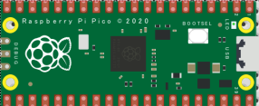
８ 演習
8.0 PicoのオンボードLEDを用いてLチカ（点灯/消灯）しよう
LED GPIO25
0.5秒ごとに点灯・消灯させる
点灯
消灯
0.5sec
0.5sec
from machine import Pin
import time
led = Pin(25, Pin.OUT)
try:
while True:
led.value(1)
time.sleep(0.5)
led.value(0)
time.sleep(0.5)
except:
pass
Import部
必要な関数を利用するため
初期設定
GIPO25 を出力として利用 GPIO25をledとする
繰り返す 条件：Ture
メイン処理
LEDを点灯(ON)にする
0.5秒そのまま
LEDを消灯(OFF)にする
エラー処理
mondai1.pyとして名前を付けて保存 ⇒ 実行

Slide 38
８ 演習
8.0.1 PicoW オンボードLEDを用いてLチカ（点灯/消灯）しよう
注意
「Pico W」はRaspberry pi Picoに無線チップを追加搭載し、無線LAN機能が利用可能となったモデル
「Pico」用に作成した内蔵LEDのLチカのプログラムは、「Pico W」では動作しません
理由
内蔵LEDのピンが異なります
Pico については 、GPIO25に接続されている
Pico Wについては、WL_GPIO0 すなわち、無線チップのGPIOに接続されている
対応策
内蔵LEDをPinとして指定する場合には文字列の “LED” を指定する必要があり
文字列で "LED" を指定する
led = Pin("LED", machine.Pin.OUT)

Slide 39

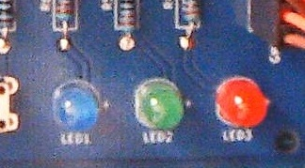

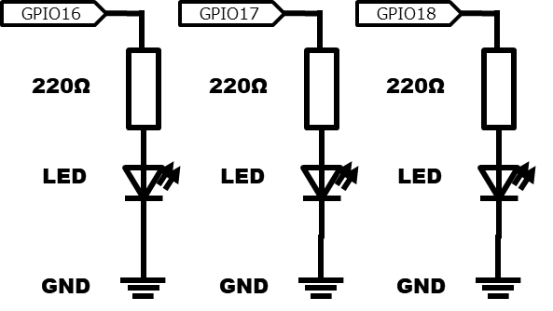
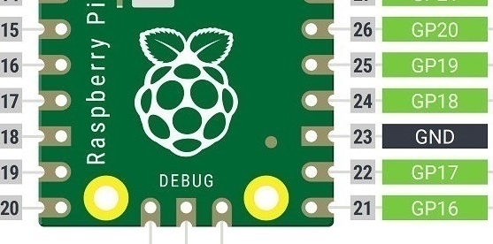
８ 演習
8.1 演習用ボードを使ってLチカしよう
LEDについて
発光ダイオード（LED）
LED:Light Emission Diode
極性あり
－
＋
正電圧で使用 ⇒ 発光する
LED1
LED2
LED3
単色LED(青・緑・赤)
配線図
青
緑
赤
GP16・GP17・GP18を
使用します

Slide 40
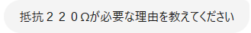
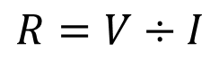

８ 演習
なぜ抵抗２２０Ωなのか
抵抗を使用する主な理由は、回路中のLEDに適切な電流を供給するためです
LEDには適正な電流が必要で、それが超過するとLEDが壊れる可能性があります。ここで220Ωの抵抗が用いられている理由は以下の通りです：
1. LEDは通常、最大20mAの電流で駆動されます。過剰な電流が流れるとLEDは熱を持ち、寿命が短くなったり、すぐに壊れたりします
2. 電圧降下を計算
Raspberry PiのGPIOピンの電圧は3.3Vで、一般的なLEDの順方向電圧は約2V です。これにより、LEDと抵抗の間で1.3Vの電圧降下が生じます。
この電圧降下と希望する電流を使って、必要な抵抗値を計算
オームの法則によると、。この場合、\( R = \frac{1.3V}{0.02A} = 65Ω \)となりますが、実際の回路設計で少し余裕を持たせるために、より一般的な値である220Ωが選ばれることがあります。
$$V=R×I$$
$$R=V÷I$$

Slide 41
８ 演習
8.1 LEDを接続してLチカしよう
from machine import Pin
import time
led1 = Pin(16, Pin.OUT)
led2 = Pin(17, Pin.OUT)
led3 = Pin(18, Pin.OUT)
try:
while True:
led1.value(1)
led2.value(0)
time.sleep(0.5)
led1.value(0)
led2.value(1)
time.sleep(0.5)
except:
pass
Import部
初期設定
GIPO16 を出力として利用 GPIO16をled1(青)とする
GIPO17 を出力として利用 GPIO17をled2(緑)とする
GIPO18 を出力として利用 GPIO18をled3(赤)とする
8.0 を参考にして、自分オリジナルの点灯・消灯を作ってみよう
whileループにこだわらず、関数を作成したりしてもできます
完成したら
mondai2.pyとして名前を付けて保存 ⇒ 実行

Slide 42
８ 演習
8.1 LEDを接続してLチカしよう
作成例
関数・クラスTimerを使用した例
from machine import Pin, Timer
led1 = Pin(16, Pin.OUT)
led2 = Pin(17, Pin.OUT)
led3 = Pin(18, Pin.OUT)
tim = Timer()
def tick(timer):
global led1
global led2
global led3
led1.toggle()
led2.toggle()
led3.toggle()
if __name__ == "__main__":
led1.value(1)
led2.value(0)
led3.value(1)
tim.init(period=500, mode=Timer.PERIODIC, callback=tick)
Timerのコールバックで呼び出す関数を定義
Toggle()でONとOFFの切り替え
イベント処理について
period = 500
500msで実行(ミリ秒単位)
Timer.PERIODIC
設定した周期で定期的に実行
callback
タイマー期間が終了したときに呼び出されるコールバック
Timer.ONE＿SHOT
起動時LED設定
設定した周期が経過した後に一回のみ実行
イベント処理

Slide 43
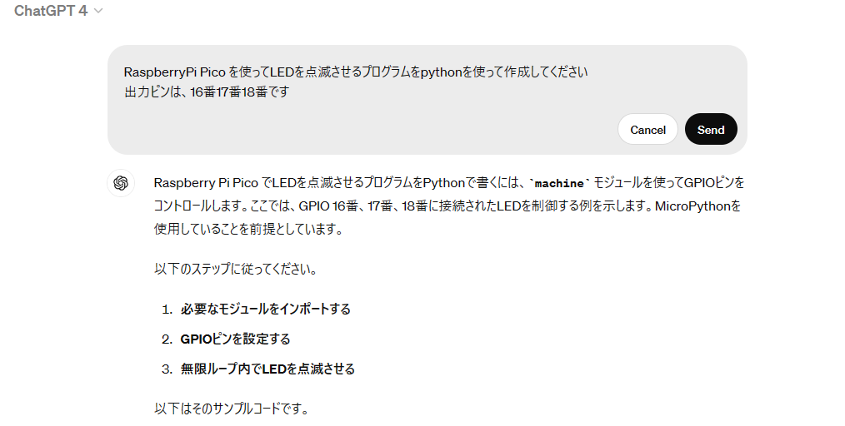
８ 演習
8.1 ChatGPTに「LEDを接続してLチカしよう」を聞いてみよう
from machine import Pin
import time
# LEDが接続されているピンの設定
led1 = Pin(16, Pin.OUT)
led2 = Pin(17, Pin.OUT)
led3 = Pin(18, Pin.OUT)
while True:
# LEDをONにする
led

Slide 44

８ 演習
main.py （自動起動）について
8.1 で mondai2.pyとして名前を付けて保存 ⇒ 実行
Thonny Python IDE でコーデイングし Raspberry Pi Pico を動かす
疑問？
PCがないとPicoは動かせないのか？
自動起動する方法
mondai2.py を main.py という名前で保存してください
自動実行するようになる
Reset もしくは 一旦電源を切ってから、入れ直す(USB接続)してみてください
（外部電源でもOK）
「プログラムの自動実行が容易であること」
「電源投入後にすぐに回路が動作すること」
Picoの特長
(起動時間 瞬時)

Slide 45
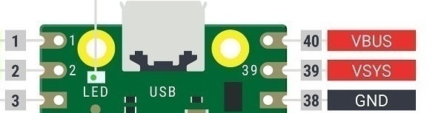
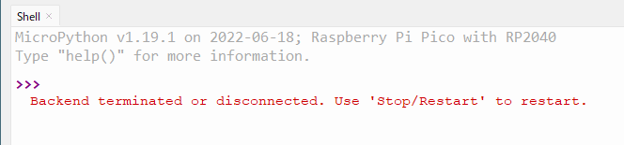
８ 演習
main.py （自動起動）について
USB経由でなく外部電源端子に給電しても動きます
外部電源端子
VSYS
メインシステム用の電源供給する端子
1.8~5.5Vの範囲で供給する
自動起動を停止させる・書き換える場合
Thonny を起動して
「Stop/Restart backend」ボタンをクリックしプログラムを止める
Thonny Python IDE で書き換えが可能になります。

Slide 46
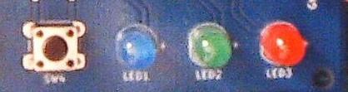



８ 演習
8.2 SW(スイッチ)を使って、LEDを点灯・消灯
SWを押している間、LEDを点灯させる
8.1 LEDを接続してLチカに、スイッチ(デジタル入力)を追加します
配線図
3.3V
GPIO15
10K
プルアップ抵抗
SW4
LED1
LED2
LED3
GPIO15
10K
1
1
スイッチ(チャタリング防止なし)
単色LED(青・緑・赤)
2
2
配線・基板を作成する場合の注意
GND
Push Button (4ピンタクトスイッチ) について
ブレッドボード上に配線した場合
1
1
2
2
内部でつながっている
タクトスイッチ本体からリード線が出ている側面に注目して配置

Slide 47
８ 演習
8.2 SW(スイッチ)を使って、LEDを点灯・消灯
抵抗の省略 (内蔵プルアップ抵抗を使用)
作成例
from machine import Pin
led1 = Pin(16, Pin.OUT)
led2 = Pin(17, Pin.OUT)
led3 = Pin(18, Pin.OUT)
btn = Pin(15, Pin.IN, Pin.PULL_UP )
while True:
if btn.value() == 0:
led1.value(1)
led2.value(1)
led3.value(1)
else:
led1.value(0)
led2.value(0)
led3.value(0)
スイッチ初期設定
ボードを自作する場合は注意が必要
内蔵プルアップ抵抗を使用する場合に必要
Print を使用して動作を確認することも可能
mondai3_kai.py
mondai3.pyとして名前を付けて保存 ⇒ 実行

Slide 48

８ 演習
8.2 SW(スイッチ)を使って、LEDを点灯・消灯
from machine import Pin
import time
# LEDが接続されているピンの設定
led1 = Pin(16, Pin.OUT)
led2 = Pin(17, Pin.OUT)
led3 = Pin(18, Pin.OUT)
# スイッチが接続されているピンの設定 (プルダウン抵抗を使用)
switch = Pin(15, Pin.IN, Pin.PULL_DOWN)
while True:
# スイッチの状態を読み取る
if switch.value() == 1:
# スイッチが押された場合、LEDをONにする
led1.value(1)
led2.value(1)
led3.value(1)
else:
# スイッチが押されていない場合、LEDをOFFにする
led1.value(0)
led2.value(0)
led3.value(0)
# 短いディレイを挿入してスイッチのチャタリングを防ぐ
time.sleep(0.1)

Slide 49
８ 演習
8.2 SW(スイッチ)を使って、LEDを点灯・消灯
（基盤を自作する場合）
プルアップ・プルダウン抵抗について
プルアップ・プルダウン抵抗とは、電子回路における「浮いている」状態を避けるための抵抗です
電子回路の入力端子は、必ず電圧源、グランド(GND)、GND基準信号源に接続しなければならず「浮いている」状態を極力さける鉄則があります
「浮いている」状態とは
GPIO15
どちらの回路も電圧源、GNDに接続されていない
この状態を、「ハイインピーダンス(Hi-Z)」や「フローティング」
と呼ぶ場合もあります
GPIO15
「浮いている」状態が悪いのではなく、ノイズやサージに弱くなることが問題
さまざまな誤作動の原因になる
スイッチを切ってるときにスイッチ前後どちらかの回路であっても
電源の+かーにつながっていないと、そこは何ボルトになるかわから
なくなります この不安定な状態が浮いている状態
ノイズがのったり、弱い回路だと壊してしまうので
＋かーのどちらかにしておけば 最大その電源の電圧異常に差が
開かないので安全な状態になる
GPIO26
GPIO26
プルアップ抵抗
プルダウン抵抗

Slide 50

８ 演習
8.2 SW(スイッチ)を使って、LEDを点灯・消灯
チャタリングについて
（基盤を自作する場合）
SW1動作（理想）
SW1動作（現実）
スイッチ 押す
離す
押す
離す
btn1.value =1
不安定な状態
不安定な状態
btn1.value =0
多くのスイッチでは、内部にある金属板などの接点に付いたり離れたり
することでスイッチは切り替わる
切り替わりの際、金属板が接点で細かくバウンドしてON/OFFを繰り返す
「チャタリング」が発生する
mondai3a.pyで確認できます
不安定な状態をtime.sleep で安定状態まで待つ
チャタリング対策（ハードウェア）
3.3V
「RC回路」：抵抗とコンデンサーの組み合わせた回路
⇒ 急激な電圧の変化をなだらかな変化に和らげることができる
さらに、インバーバーICを通すことでチャタリングを取り除いた出力変換ができる
10K
10K
sw2(GP13) sw3(GP14)は、対応済み配線
0.1μF
74HC14
mondai3.pyでピン番号 15 → 14or13 で確認できます
GND

Slide 51
８ 演習
8.2 SW(スイッチ)を使って、LEDを点灯・消灯
チャタリング対策（ハードウェア）
（基盤を自作する場合）
インバーバーIC使用した場合の信号変化
押す
離す
チャタリング対策後
不安定な状態
拡大
誤動作の原因となる
１
値の変化
１→０→１→０→１→０
０

Slide 52
８ 演習
8.2 SW(スイッチ)を使って、LEDを点灯・消灯
SW1を押して、LEDをON/OFFを切り替える トグル動作
from machine import Pin
import time
led = Pin(16, Pin.OUT)
btn1 = Pin(15, Pin.IN, Pin.PULL_UP)
def reverseGPIO():
if led.value == 0:
led.value(1)
else:
led.value(0)
while True:
Pin13,14へ変更可能
トグル動作
LEDをON/OFFさせる
参考 ボタンの状態を取得するには
btn1.value()
いろいろな方法があります
自分オリジナルの点灯・消灯を作ってみよう
次頁 参考例
mondai4.pyとして名前を付けて保存 ⇒ 実行

Slide 53
８ 演習
8.2 SW(スイッチ)を使って、LEDを点灯・消灯
例１
from machine import Pin
import time
led = Pin(16, Pin.OUT)
btn1 = Pin(15, Pin.IN,Pin.PULL_UP)
def reverseGPIO():
if led.value():
led.value(0)
print("LED OFF")
else:
led.value(1)
print("LED ON")
try:
while True:
if btn1.value() == 0:
print("ON")
time.sleep(0.02)
if not btn1.value():
reverseGPIO()
while not btn1.value():
time.sleep(0.02)
except:
pass
SW1動作（理想）
スイッチ 押す
離す
btn1.value =1
btn1.value =0
チャタリング未対応 : mondai4_NG.py で確認

Slide 54
８ 演習
8.2 SW(スイッチ)を使って、LEDを点灯・消灯
課題 3回路スイッチを作成してみよう
3回路スイッチとは？
2つのスイッチで、ひとつのLEDのON/OFFを
切り替えを共有する
日常で使われているところ
階段の照明スイッチ等・排他的論理和
例 割り込み処理仕様
from machine import Pin
led = Pin(16, Pin.OUT)
btn1 = Pin(13, Pin.IN,Pin.PULL_UP)
btn2 = Pin(14, Pin.IN,Pin.PULL_UP)
def led_toggle(p):
global led
led.toggle()
btn1.irq(trigger = Pin.IRQ_FALLING, handler = led_toggle)
btn2.irq(trigger = Pin.IRQ_FALLING, handler = led_toggle)
チャタリング防止ありSW使用

Slide 55


８ 演習
8.3 ブザー制御 （トランジスタ利用）
ブザーについて（アクティブブザーとパッシブブザー）
電気を流すと音がなる、
振動源が内蔵されている
Active Buzzer
トランジスタについて
電子回路の中でスイッチの役割や信号の増幅などの役割をもつ半導体
NPN型・PNP型がある
今回はブザーの音を、小さな音から大きな音へ増幅するために使用
作成例
from machine import Pin
import time
btn = Pin(15, Pin.IN,Pin.PULL_UP)
activeBuzzer = Pin(20,Pin.OUT)
activeBuzzer.value(0)
while True:
if btn.value() == 0:
activeBuzzer.value(1)
else:
activeBuzzer.value(0)
自分オリジナルの回路を作ってみよう
activeBuzzer : GPIO13に接続
スイッチを追加したり、LEDと連動させたり
mondai5.pyとして名前を付けて保存 ⇒ 実行

Slide 56



８ 演習
8.3.1 トランジスタとは
特性
スイッチング作用
電流電圧の増幅作用
構造
エミッタ: 電流の供給源となる部分
ベース: 電流を制御する部分。非常に薄い層で構成され、少量の電流を流すことで大電流を制御する役割
コレクタ: 電流の流出先となる部分
増幅作用
スイッチング作用

Slide 57
８ 演習
8.4 PWM制御
LEDの明るさやモーターの回転を調整したい時に使う「PWM出力」
PWM（Pluse Width Modulation）とは、名前の通りパルス幅を長くしたり、短くしたりして流す電流や電圧を制御する方式
→ 疑似的なアナログ信号を出力を生成
周期
パルス幅 HIGHの部分の幅 単位[s(秒)]
パルス幅
周期 山と山の間隔
この周期の逆数を周波数 単位[Hz] [1/s]
HIGH
デューティー比 = パルス幅 ÷ 周期
LOW
デューティー比と実行電圧
ON
OFF
20%
50%
80%
100%
実効電圧
→ 疑似的なアナログ信号を出力を生成
LEDの明るさやモーターの回線を調整する

Slide 58
８ 演習
8.4 PWM制御（LED明るさ制御）
8.1で使用した配線を使用
from machine import Pin, PWM
import time
pwm = PWM(Pin(16))
pwm.freq(10000)
try:
while True:
for i in range(0, 65535):
pwm.duty_u16(i)
time.sleep_us(50)
for i in range(65535, 0, -1):
pwm.duty_u16(i)
time.sleep_us(50)
except:
pwm.deinit()
GIPO16 のPWNオブジェクトを作成
PWN出力の周波数を設定（Hz）
10KHz
繰り返し
PWN出力のバルス幅を16ビット値として設定 ０～65535
PWN出力を無効にする
mondai6.pyとして名前を付けて保存 ⇒ 実行
いろいろな設定値を変更・SWを押して明るさを変更するなどカスタマイズしてみてください
mondai7.py ゆらぎならLED点灯

Slide 59

８ 演習
8.5 アナログ入力・A/Dコンバーター
アナログ信号とは
デジタル入力では、ONかOFF、5(3.3)Vか0Vという二値しかありません
アナログ信号（「光」「音」「熱」等・各センサーからの信号）は、ONかOFFだけでなく、中間の電圧（たとえば、2.6Vとか1.16V）の信号
常に変化する「連続した信号」
アナログ信号
デジタル信号
直接ラズパイ・PCに取り込むことはできない
アナログ信号⇒デジタル信号に変換する必要
A/Dコンバーター（A/D変換機）
アナログ値をデジタル値に近似した「アナログ入力」を可能にする
Picoはアナログ入力(3ch)が搭載されている
RaspberryPiには搭載されていない
2ch
1ch
0ch

Slide 60




８ 演習
8.5 アナログ入力・A/Dコンバーター
可変抵抗を使って、アナログ入力
可変抵抗とは
１
抵抗値を可変させることができる
２
英語では、Potentiometer（ぽテンションメーター）
３
いろいろなセンサー
種類
CDS
Cds(硫化カドミウム)を使用した光センサーで、光の強さに応じて電気抵抗が低下する抵抗器
RoHS指令
例 [MI527/MI5527]
明抵抗 10kΩ～20kΩ
暗抵抗 1MΩ
光を浴びると抵抗値が下がる
可変抵抗
サーミスタ
温度変化に対して電気抵抗の変化の大きい抵抗体のことである。
この現象を利用し、温度を測定するセンサとしても利用される
演習8.6

Slide 61
８ 演習
8.5 アナログ入力・A/Dコンバーター
可変抵抗を使って、アナログ入力
A/Dコンバーターの使い方
from machine import Pin, PWM, ADC
import time
adc = ADC(26)
pwm = PWM(Pin(16))
pwm.freq(10000)
try:
while True:
pwm.duty_u16(adc.read_u16())
print('R:',adc.read_u16())
time.sleep(0.1)
except:
pwm.deinit()
GPIO26を使用する
LEDの明るさを変更するため
A/Dコンバーターの入力値
入力値確認
A/Dコンバーターからの値でLEDの明るさを変化させる
mondai8.pyとして名前を付けて保存 ⇒ 実行

Slide 62

８ 演習
8.6 気温測定(Thermometer)
サーミスタを使って、アナログ入力
サーミスタとは
・温度変化に対し抵抗値が大きく変化する半導体
・温度が変化すると電気の流れにくさ（抵抗）が変化するため、
サーミスタ内の電気の流れを見ることで温度測定ができる
今回使用するサーミスタ：抵抗と温度の関係
T2 = 1/( 1 T1 + ln( 𝑅𝑡 R )/𝐵)
アナログ入力
可変抵抗など
CDS

Slide 63
８ 演習
8.6 気温測定(Thermometer)
温度測定部のみ
from machine import Pin, ADC
import time
import math
adc=ADC(27)
try:
while True:
adcValue = adc.read_u16()
voltage = adcValue / 65535.0 * 3.3
Rt = 10 * voltage / (3.3-voltage)
tempK = (1 / (1 / (273.15+25) + (math.log(Rt/10)) / 3950))
tempC = int(tempK - 273.15)
print("ADC value:", adcValue, " Voltage: %0.2f"%voltage,
" Temperature: " + str(tempC) + "C")
time.sleep(1)
except:
pass
接続ピン修正
mondai9.pyとして名前を付けて保存 ⇒ 実行
気温によって各LEDを点灯させたり、カスタマイズしてみてください

Slide 64








８ 演習
8.7 サーボモータ(SG90)
サーボモーター（PWM制御）は、指定された位置に回転軸を設定できるサーボ機構が組み込まれたモーター
通常のモーターのように回転し続けるのではなく、多くの製品は180度の稼働範囲内の任意の角度で停止する
使い方
周期20ms（50Hz）、1秒間に50回の信号をサーボモーターに送り、この周期の中にどれくらいHIGHしている時間があるのかでサーボモーターが動く角度を指定する
茶 ：GND
赤 ：電源
橙 ：制御信号
パルス幅
0.5ms
1.5ms
2.4ms
0度
90度
180度
SG90 データシート参照
サーボモータ

Slide 65
８ 演習
8.7 サーボモータ(SG90)
from machine import Pin, PWM
import time
SERVO_PIN = 19
PWM_FREQ = 50
def pulse_width( val, freq = PWM_FREQ, resol = 65535 ):
pulse = freq * val * 1e-6 * resol
return int( pulse )
servo = PWM( Pin( SERVO_PIN ) )
servo.freq( PWM_FREQ )
GP19 Pin設定
周波数50Hz設定
while True:
duty = pulse_width( 1500 )
servo.duty_u16( duty )
time.sleep( 1 )
duty = pulse_width( 2500 )
servo.duty_u16( duty )
time.sleep( 1 )
duty = pulse_width( 1500 )
servo.duty_u16( duty )
time.sleep( 1 )
duty = pulse_width( 500 )
servo.duty_u16( duty )
time.sleep( 1 )
続く
mondai10.pyとして名前を付けて保存 ⇒ 実行

Slide 66

８ 演習
8.8 超音波センサー
距離測定方法
超音波センサー(HC-SR04)
超音波は音速（約340m/s)で進むため、かかった時間に音速を掛ければ往復距離が求まり、これから対象物までの距離が測定できる
超音波発信
超音波受信
対象物を発信してから受信するまでの時間を計測
対象物
測定時間
距離
X
音速
＝
対象物で超音波が跳ね返される
２
＊音速
空気中の音速 ＝ (331.5 + 0.6 x 気温) m/s

Slide 67
８ 演習
8.8 超音波センサー
from machine import Pin, time_pulse_us
import utime
TEMP = 20
TRIG_PIN = 11
ECHO_PIN = 12
s_speed = 331.5 + 0.6 * TEMP
trig = Pin( TRIG_PIN, Pin.OUT )
echo = Pin( ECHO_PIN, Pin.IN )
trig.value( 0 )
utime.sleep( 1 )
def mesure():
trig.value( 1 )
utime.sleep_us( 20 )
trig.value( 0 )
while ( echo.value( ) == 0 ):
sigoff = utime.ticks_us()
while ( echo.value( ) == 1 ):
sigon = utime.ticks_us()
dist = ( sigon - sigoff ) * s_speed / 2 * ( 10 ** -4 )
return dist
while True:
distance = mesure()
print ( "Discance : {:.1f} cm".format( distance ) )
utime.sleep( 1 )
今回は気温２０℃と設定（サーミスタを使用することも可能）
送信・受信 Pin設定
音速を設定
8.8 超音波センサー
関数
距離を測定
mondai11.pyとして名前を付けて保存 ⇒ 実行

Slide 68

８ 演習
8.9 グラフィックディスプレイ
SSD1306 I2C OLEDモジュール 128 x 64
グラフィックディスプレイは、文字や図形、画像などを自由に表示することが可能
RaspberryPiの場合は日本語フォントを使うことで仮名や漢字の表示が可能ですが、Picoは利用するライブラリが表示フォントの指定に非対応のため、仮名や漢字の表示はできません
⇒美咲フォント(8x8ドットの日本語ﾋﾞｯﾄﾏｯﾌﾟﾌｫﾝﾄ)などを使用することで、仮名や漢字に対応可能
SCLとSDAの２本の信号線を用いる通信方式をI2Cといい、シンプルな通信方式です
from machine import Pin, I2C
from ssd1306 import SSD1306_I2C
# I2C設定
i2c = I2C(0, scl=Pin(1), sda=Pin(0))
# OLEDディスプレイの初期化
oled = SSD1306_I2C(128, 64, i2c)
# 画面をクリア
oled.fill(0)
# テキストを表示
oled.text('SSD1306 OLED', 0, 10) # テキストを(0, 10)の位置に表示
oled.text('Pico W', 40, 35) # テキストを(40, 35)の位置に表示
# 画面を更新してテキストを表示
oled.show()

Slide 69
８ 演習
8.9 グラフィックディスプレイ
基本的な表示方法
# テキスト表示
oled.text(‘テキスト’, X, Y (,0 or 1))
X,Y テキストを表示する左上の位置（ピクセル単位）
Color テキストの色(オプション) 通常1が白 0が黒
# 横線を設定
oled.hline(X, Y, length, color)
X : 水平線の開始位置のx座標(ピクセル単位)
Y : 水平線の開始位置のy座標(ピクセル単位)
Length : 水平線の長さ
Color : 線の色(1が白 0が黒)
**補足**
水平線を消去したい場合 colorを0を指定し、
指定位置の線が黒くなり消えます
# 縦線を設定
oled.vline(X, Y, length, color)
# 斜め線を設定
oled.vline(X1, Y1, x2, y2, color)
X1 :始点のx座標
Y1 :始点のy座標
X2 :終点のx座標
Y2 :終点のy座標

Slide 70
８ 演習
8.9 グラフィックディスプレイ
# 矩形の描画
oled.rect(X, Y, width, height, color)
X :短形の左上のx座標
Y :短形の左上のy座標
Widht :短形の幅
Height :短形の高さ
Color :枠線の色(1で白 0で黒)
# 塗りつぶしの矩形の描画
oled.fill.rect(X, Y, width, height, color)
# 日本語フォントを使えるようにする
「Raspberry Pi Pico MicroPython用美咲フォントライブラリ」を使用
1,006字の基本的な漢字が収録されています このフォントに含まれていない複雑な漢字を
表示しようとすると、ディスプレイ上では「□」として表示されます
ans12.py・ ans13.py ・ ans14.py を実行して動作確認

Slide 71


８ 演習
8.10 自由課題
今まで使用したセンサーなどを組み合わせて自由に作成しみよう
課題例
1.距離センサーを使って、車のバックセンサーを作ろう
障害物が、Xcm、Ycm、Zcmと近づくごとにLEDで表示、ブザーで警告
障害物との距離をOLEDに表示など
いろいろアレンジ可能
2.可変抵抗を使ってハンドルを作ろう
可変抵抗の動作と、サーボモータの動きを同期させる
ラジコンのハンドル
3.温度監視モニター
サーミスタを使って温度を測定、測定結果をOLEDにグラフ表示化
設定温度異常をブザーやLEDで表示
サーボモータを動かす（窓の開閉動作など）
4.駐車場開閉ゲート？
距離センサーとサーボモータで開閉バー作成

Slide 72

おまけ
ライントレースカー
ライントレースカーとは
黒い線に沿って走る「ロボット」
床面のラインをロボットがセンサを利用して読み取り、ラインに沿って走る
センサではなく、画像処理でラインを読み取る方法などもある
今回は、光センサを利用するライントレースカー
光センサの仕組み
フォトトランジスタ
フォトトランジスタ
LED
LED
床面（白）
床面（黒）
光が反射される
光が吸収される
光センサ（裏面）

Slide 73


おまけ
ライントレースカー
ライントレースの仕組み（簡易版）
光センサ
直進時
両方のセンサが「白」の時
右も左もモーター「ON」
ライン発見時
裏面
左側のセンサが「黒」発見時
左側モーター「減速」
減速

Slide 74


参考
ボード自作する前に
Freenove Raspberry Pi Pico 用ベーシック スターター キット
Kitronik Raspberry Pi Pico用 自走ロボットプラットフォーム（バギータイプ）

Slide 75



参考
ボード自作するには
無償のオープンソース・ソフトウェア（OSS）である“KiCad”を使用
プリント基板（PCB: Printed Circuit Board）を作成
作成手順
部品の回路図シンボルを作成
必要な時
部品のフットプリント作成
回路図を作成
基板レイアウト（配置・配線）を作成
レイアウト図
回路図
基板メーカにガーバ・データを出図

Slide 76

参考
演習用ボードの回路図

Slide 77
参考
演習用ボードの使用部品
部品番号 | 部品名 | 備考 | 数量
R1,R8,R9,R10,R11,R12,R13 | 10KΩ | 1/4W金属皮膜抵抗 10kΩ | 7
R2,R7 | 1KΩ | 1/4W金属皮膜抵抗 1kΩ | 2
R3 | 2KΩ | 1/4W金属皮膜抵抗 2kΩ | 1
R4,R5,R6 | 220Ω | 1/4W金属皮膜抵抗 220Ω | 3
Brd1 | SSD1306 | 0.96インチ 128×64ドット有機ELディスプレイ(OLED) | 1
BZ1 | Buzzer | アクティブ電子ブザー | 1
C1,C2 | 0.1μF | 積層セラミックコンデンサー 0.1μF | 2
D1,D2,D3 | LED | 5mmLED | 3
J1 | Conn_01x04_Female | コネクタ | 1
J2,J4 | Grove_conn | Grove用コネクタ | 2
J3 | SG-90 | SG90 サーボモーター マイクロサーボ | 1
Q1 | 2SC1815 | トランジスター 2SC1815 | 1
RV1 | R_Potentiometer | 半固定ボリューム 1kΩ | 1
SW1,SW2,SW3,SW4 | SW_Push | タクトスイッチ | 4
TH1 | Thermistor | サーミスタ抵抗器 | 1
U1 | RaspberypiPico本体 |  | 1
U2 | 74HC14N | 6回路シュミットトリガインバータ U74HC14L-D14-T | 1
 | HC-SR04 | 超音波距離センサー HC-SR04 | 1

Slide 78
特定非営利活動法人
ＩＴコーディネータ協会
〒103-0007 東京都中央区日本橋浜町2-17-8
浜町平和ビル7階
Tel. 03-3527-2177 Fax. 03-3527-2178
http://www.itc.or.jp
本テキスト内容の一部または全部を無断で複写複製（コピー）することは、法律で定められた場合を除き、著作者等の権利侵害となりますので、ご注意下さい。

